Slide 1


A
A
Olá Mundo!
A
Front End I
Front End, Back End e Full Stack
Professor:
Prentys Assis
Start

Slide 2
Beleza, Mas o que Vamos ver hoje?
O que é Front End?
O que é Back End?
O que é Full Stack?
Anotem no caderno essas três perguntas!!

Slide 3







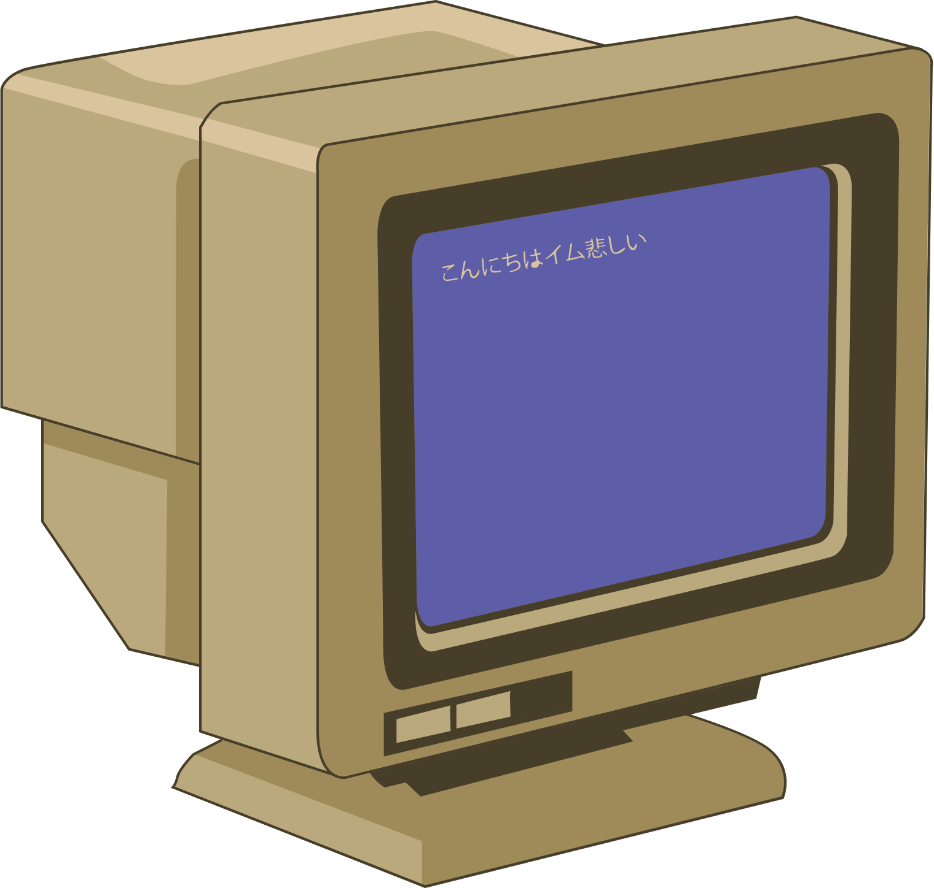

Servidor DNS
Domain Name System
Servidor
Site
Estático*
URL:
www.instagram.com
HTML
Notebook
CSS
Java
Scritp
Um site “Estático” fornece as mesmas informações a qualquer cliente que acessar o servidor. Basicamente um site estático é composto por:
HTML
CSS
Java Script
- Tentem fazer o desenho -
Internet
CLIENTES
Computador
Celulares

Slide 4
Servidor DNS
Domain Name System
Servidor
Site
Estático*
URL:
www.instagram.com
HTML
Notebook
CSS
Java
Scritp
Um site “Estático” fornece as mesmas informações a qualquer cliente que acessar o servidor. Basicamente um site estático é composto por:
HTML
CSS
Java Script
- Tentem fazer o desenho -
Internet
CLIENTES
Computador
Celulares

Slide 5



Servidor
HTML
Tecnologias
“Client-Side”
Anote:
O Front End, que são as tecnologias do lado do cliente, como HTML, CSS e Java Script não dependem do servidor para rodar. O servidor apenas fornece os parâmetros, e todas as informação (no caso o site) é executado pelo Navegador do cliente.
CSS
Navegadores
Java
Scritp
FRONT-END

Slide 6
Eu DESENVOLVO em HTML e CSS.
Eu sou m DESENVOLVEDOR Front End.
HYPERTEXT
MARKUP
LANGUAGE.
LINGUAGEM DE MARCAÇÃO PARA HYPERTEXTO
Basicamente, HTML é uma linguagem focada na inclusão do CONTEÚDO do site. Podendo ser texto, foto, video, listas, tabelas.
HTML
Java
Scritp
FRONT END I
CASCADING
STYLE
SHEETS
FOLHAS DE
ESTILO EM CASCATA
Em CSS é DESIGN. Tudo que você ve no site com COR, TAMANHO, FONTE, ESTRURA, SOMBRAS, tudo que for relative a “ficor bonito” é CSS.
CSS

Slide 7
VAMOS PRO LABORATÓRIO!

Slide 8


A
A
A
Conteúdo em HTML
Conteúdo
<h1> 2º ANO </h1>
<p> A melhor turma da EEPSAS </p>
<img: src=“tigrinho.png” alt=“Furada”
Abertura de TAG
Fechamento de TAG
Conteúdo
Furada
Abertura de TAG
Fechamento de TAG

Slide 9
A
A
A
Estilo em CSS
Seletor
H1{
font-family: Arial;
font-size: 20pt;
color: blue;
}
2º ANO
declaração
Furada
propriedade
valor

Slide 10
<!DOCTYPE html>
<html lang="pt-br">
<head>
<meta charset="UTF-8">
<meta name="viewport" content="width=device-width, initial-scale=1.0">
<title>Document</title>
</head>
<body>
<h1>Olá, Mundo!</h1>
</body>
</html>
Estrutura Básica
HTML

